Slide 1
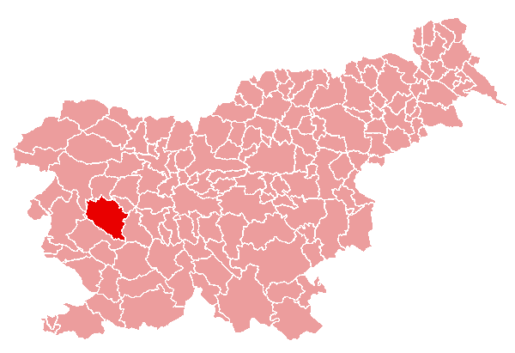
IDRIJA

Slide 2
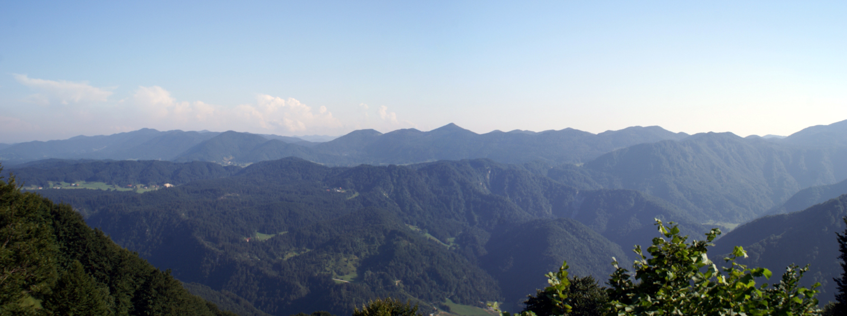
LEGA
Leži v kotlini
Obdaja jo Idrijsko hribovje
Leži na vzhodu primorske regije

Slide 3
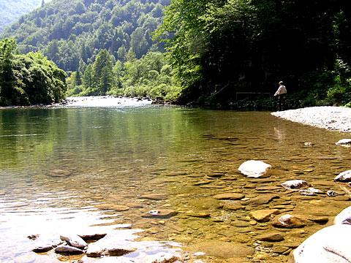
VODOVJE
Skozi Idrijo teče reka Idrijca, ki je dolga 60 km
Reka ima dežno-snežni režim
Največ padavin je jeseni 2000mm do 2500mm

Slide 4
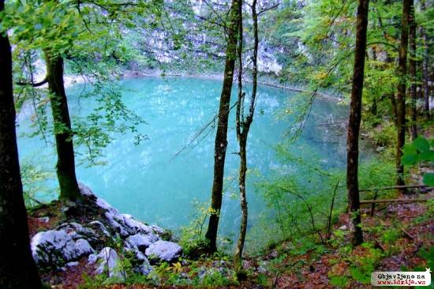
DIVJE JEZERO
V Idriji je nastalo Divje jezero, ki je veliko le 70x30m
Jezero se izliva v reko Idrijco
Od leta 1969 je jezero zavarovano

Slide 5
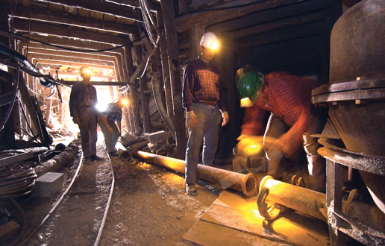
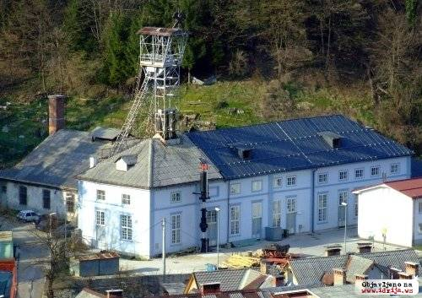
GOSPODARSTVO-Rudarstvo
Idrija je najstarejše rudarsko mesto pri nas
V svetu je bila najbolj znana po rudniku živega srebra, ki so ga odprli po letu 1490
Leta 1987 je bil sprejet sklep o postopnem zapiranju rudnika

Slide 6
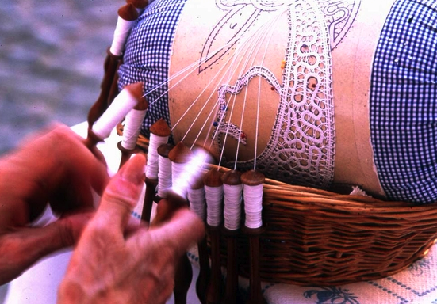
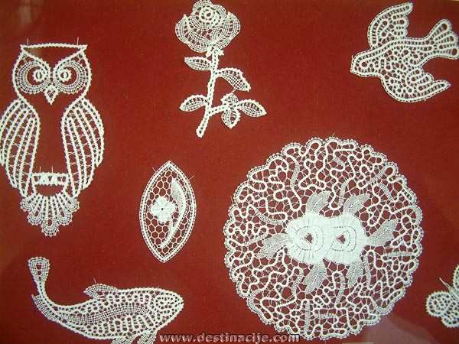
IDRIJSKA ČIPKA
So več kot 300 let stara idrijska tradicija
Čipke so klekljane mojstrovine iz lanenega sukanca
Vsako leto v Idriji priredijo mednarodni festival čipk

Slide 7
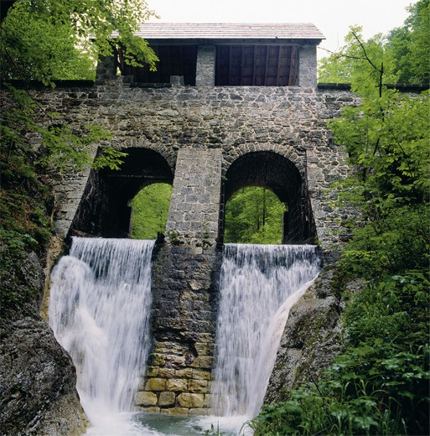
Zanimivosti
Po Idriji se v Kaliforniji opuščeno rudarsko mesto imenuje New Idria
Za zbiranje vode za plavljenje lesu po vodi so gradili posebne jezove imenovane KLAVŽI.
Pravimo jim tudi Slovenske piramide

